Slide 1
THIẾT KẾ BẢNG TƯƠNG TÁC ĐIỆN TỬ DÀNH CHO TRẺ KHIẾM THỊ
TRƯỜNG ĐẠI HỌC CỘNG NGHỆ THÔNG TIN VÀ TRUYỀN THÔNG THÁI NGUYÊN
KHOA CÔNG NGHỆ ĐIỆN TỬ VÀ TRUYỀN THÔNG
Nhóm sinh viên thực hiện: Phạm Quốc Huy Trịnh Thanh Huyền
Nguyễn Bá Dương

Slide 2
NỘI DUNG
ĐẶT VẤN ĐỀ
GIẢI PHÁP
ĐÁNH GIÁ SẢN PHẨM
GIẢI ĐÁP CÁC CÂU HỎI
I
II
III
IV

Slide 3


I. ĐẶT VẤN ĐỀ
NGƯỜI KHIẾM THỊ
NƯỚC TA | Thành Phố | Nông Thôn
 | 26,64% | 73.36%
 | Độ tuổi 1-7 | Độ tuổi 8-16
 | 46,89% | 63,11%

Slide 4
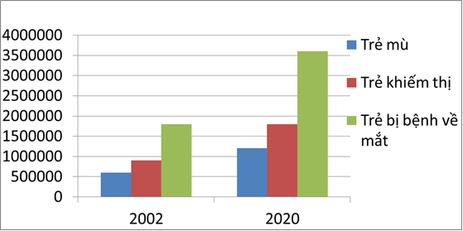
Bảng 1. 1: Biểu đồ thể hiện số người khiếm thị ở nước ta

Slide 5



Sự giúp đỡ của của cộng đồng đối với người khiếm thị

Slide 6

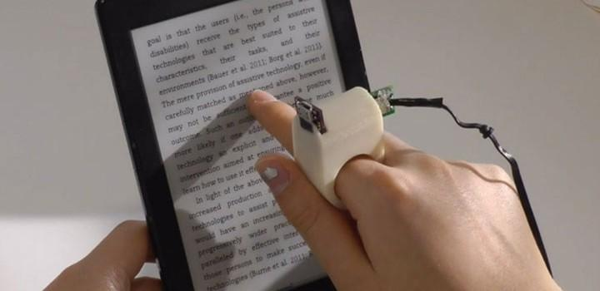
Một số loại thiết bị đọc chữ Braille dành cho người mù đang được sử dụng.

Slide 7

GIẢI PHÁP : THIẾT KẾ BẢNG TƯƠNG TÁC ĐIỆN TỬ DÀNH CHO TRẺ KHIẾM THỊ

Slide 8
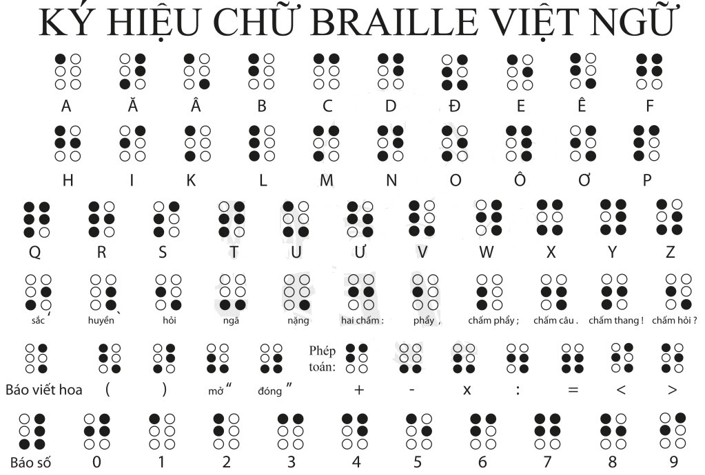

Slide 9
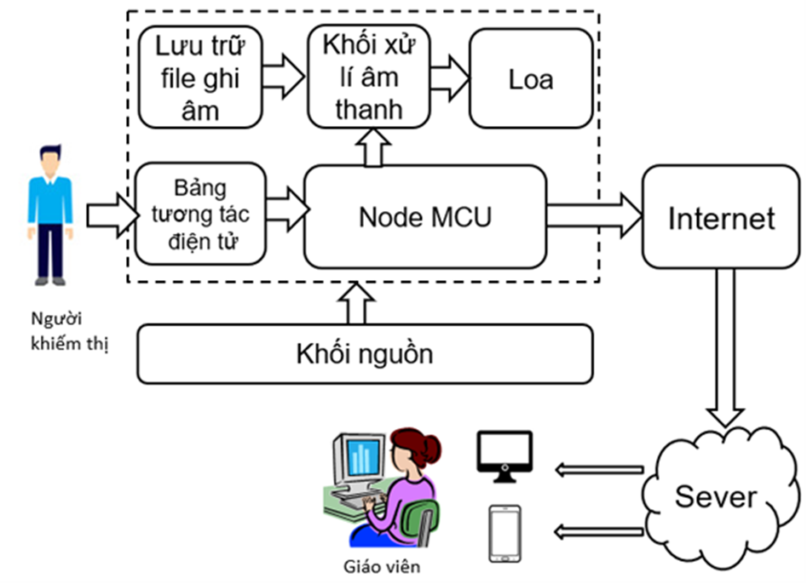
2.1. Sơ đồ khối của hệ thống
Hình 2.1: Hình ảnh sơ đồ khối của sản phẩm

Slide 10
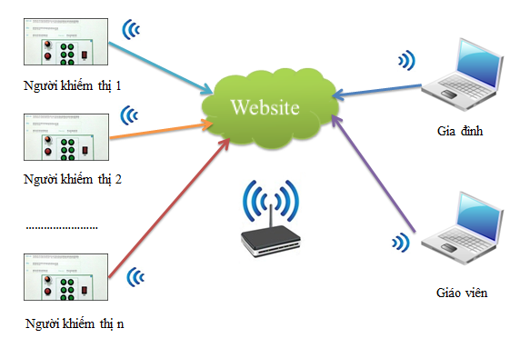
2.2. Thiết kế xây dựng hệ thống

Slide 11
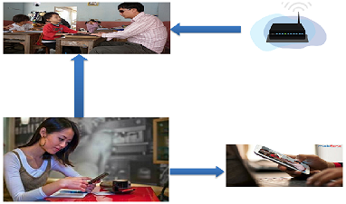
Sự giám sát của gia đình đối với trẻ

Slide 12
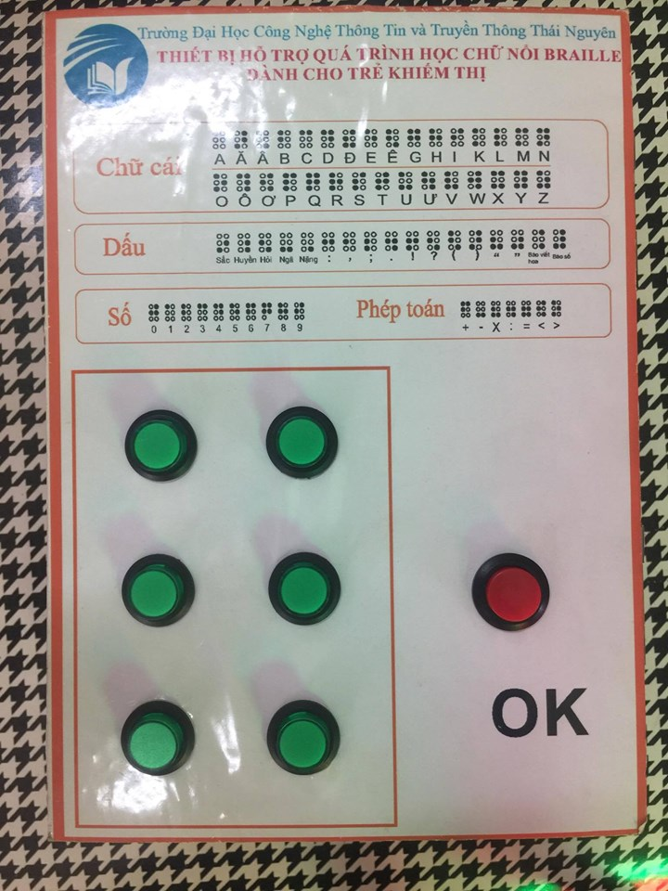
2. GIẢI PHÁP
2.3. Hình ảnh hệ thống
Hình 2.3. Hình ảnh thực tế của giải pháp

Slide 13
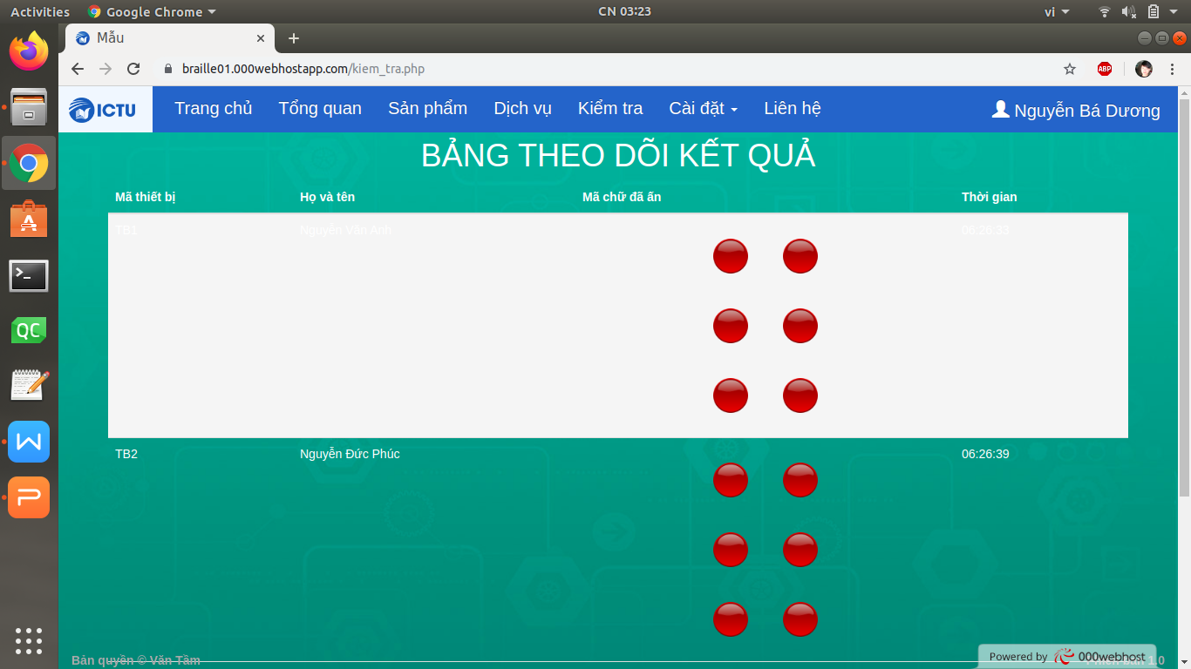
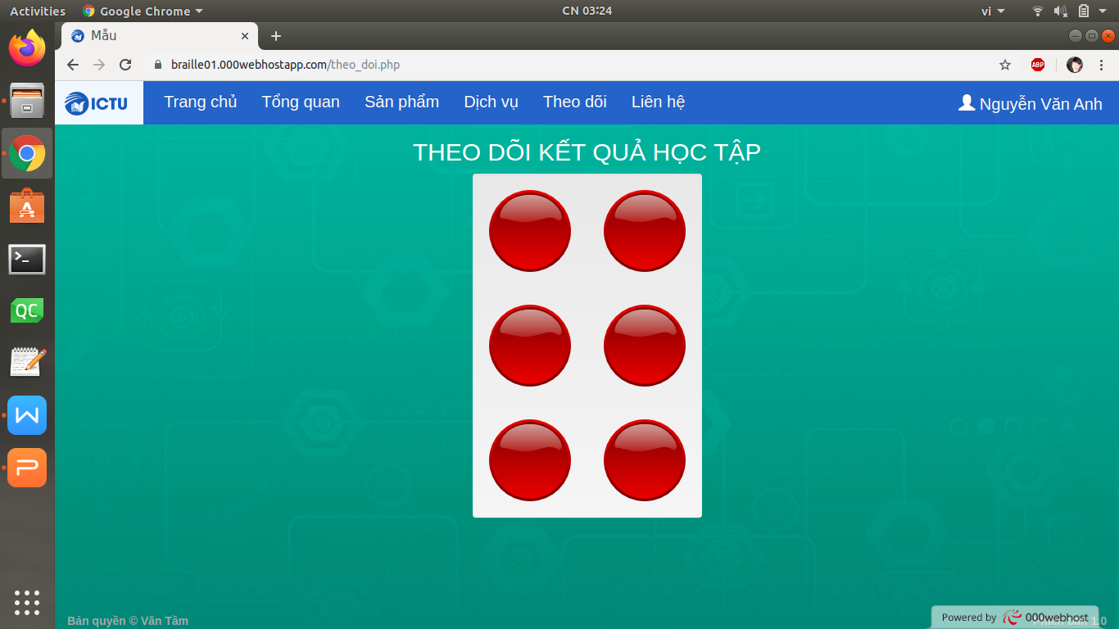
2.4. Hình ảnh giao diện của hệ thống
Hình 2. 4: Giao diện theo dõi của cô giáo và gia đình

Slide 14
3. ĐÁNH GIÁ SẢN PHẨM
3.1. Tính năng của sản phẩm
Hoạt động theo đúng nguyên tắc của bảng chữ nổi đã Braille được Việt Hóa
Hệ thống xử lý âm thanh và loa phát âm chuẩn hỗ trợ người khiếm thị ghi nhớ bảng mã.
Khi bấm tổ hợp nút theo bảng mã hóa hệ thống sẽ phát ra gói âm thanh tương ứng với ký tự của bảng BRAILLE được Việt hóa
Hệ thống camera trực tuyến giám sát và kiểm tra khi học tập.

Slide 15
3.2. Ưu điểm
3. ĐÁNH GIÁ SẢN PHẨM
I
II
III
Sản phẩm bao gồm các thiết bị nhỏ gọn, dễ lắp đặt, bảo trì hay thay thế khi cần thiết.
Sản phẩm được thiết kế giúp một phần cho những người khiếm thị đơn giản hóa cuộc sống, và được tiếp nhận một nền công nghệ hiện đại
Hỗ trợ trong việc học tập của người khiếm thị, cũng như sự quản lý của giáo viên và gia đình

Slide 16
3. ĐÁNH GIÁ SẢN PHẨM
3.4. Một số tồn tại
I
II
Hệ thống chưa thực sự tối ứu do kinh phí còn hạn chế và thời gian tìm hiểu chưa lâu
Hệ thống cần phát triển thêm mọt số ứng dụng khác như bảng kết nối các ký tự thành những câu hoàn chỉnh để giúp những người khiếm thị dễ dàng trong học chữ cái
III
IV

Slide 17






3. ĐÁNH GIÁ SẢN PHẨM
3.2. Hiệu quả đem lại
Hiệu quả về mặt kinh tế
Hiệu quả về mặt xã hội
Hiệu quả về mặt khoa học
- Sản phẩm có thể triển khai tại các trung tâm dạy người khiếm thị, góp phần tích cực trong việc đẩy mạnh quá trình học tập. Giúp giảm thiểu công sức cũng như thời gian dạy.
Sản phẩm có giá thành thấp, phù hợp triển khai đưa vào ứng dụng trong thực tế
- Tiếp cận và ứng dụng được tài nguyên về mặt công nghệ.
- Làm chủ về mặt công nghệ.

Slide 18

4.GIẢI ĐÁP CÁC CÂU HỎI

Slide 19


“CHÚNG EM XIN CHÂN THÀNH CẢM ƠN!”

